Slide 1
11장. 자바빈/커넥션 풀/세션을 사용한 Ajax기반의 회원관리 시스템
학습목표 : 앞에서 개별적으로 학습했던 jQuery, 자바빈, 커넥션풀, 세션을 모두 사용한 회원 관리시스템을 작성해서 웹 프로그래밍의 구조를 이해하는 방법을 학습한다.

Slide 2
목차(1/2)
1. 회원관리 시스템의 개요
2. 회원관리 필요 테이블 작성
(1) [member]테이블의 구조
3. 회원관리 자바빈 작성
(1) 데이터 저장빈 - LogonDataBean.java
(2) DB 처리빈 - LogonDBBean.java

Slide 3
목차(2/2)
4. 회원관리 JSP페이지 작성
(1) 메인 페이지 작성
(2) 회원 가입 페이지 작성
(3) 회원 인증 페이지 작성
(4) 회원 정보 수정 및 탈퇴 페이지 작성

Slide 4
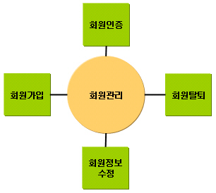
1. 회원관리 시스템의 개요
회원관리 시스템의 기본구조
[회원가입] - 사용자가 회원 가입을 하는 것을 제공.
[회원인증] - 가입된 회원이 그에 맞는 서비스를 받을 수 있도록 회원임을 확인하는 것을 제공.
[회원정보수정] - 가입된 회원의 정보가 변경되었을 때, 이를 수정하는 것을 제공.
[회원탈퇴] - 회원이 서비스를 더 이상 사용하지 않는 것으로 회원정보 삭제를 제공.

Slide 5
2. 회원관리 필요 테이블 작성
[member]테이블의 구조
create table member(
id varchar(50) not null primary key,
passwd varchar(60) not null,
name varchar(10) not null,
reg_date datetime not null,
address varchar(100) not null,
tel varchar(20) not null
);
필드 설명
id : 회원의 아이디를 저장하는 필드로 기본 키.
passwd : 회원의 비밀번호를 저장하는 필드.
name : 회원의 이름을 저장하는 필드.
reg_date : 회원 가입 날짜를 저장하는 필드.
address : 회원의 주소를 저장하는 필드.
tel : 회원의 전화번호를 저장하는 필드.

Slide 6
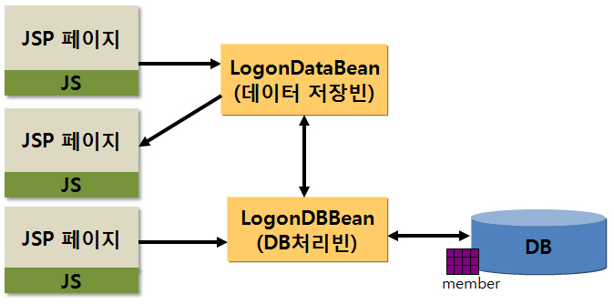
3. 회원관리 자바빈 작성
개요
JSP페이지, 자바빈 및 DB의 관계
JSP페이지 - 화면에 내용표시.
JS(자바스크립트) - 서버에 요청작업처리 및 응답된 결과 처리
데이터 저장빈 - 데이터를 객체로 관리.
DB처리빈 - DB와 연동해서 쿼리문을 수행.
DB테이블 – 데이터 저장소

Slide 7
3. 회원관리 자바빈 작성
데이터 저장빈 - LogonDataBean.java
회원관리 시스템에서 발생한 데이터를 객체로 생성해 관리
회원관리 시스템에 필요한 정보를 저장하는 프로퍼티 및 프로퍼티 값을 저장하고 얻어내는 setter/getter메소드로 이루어짐

Slide 8
3. 회원관리 자바빈 작성
데이터 저장빈 - LogonDataBean.java
프로퍼티 명 |  | 해당 메소드
id | 아이디 | setid(int id) : id값 저장
 |  | getId() : 저장된 id값 가져옴
passwd | 비밀번호 | setPasswd(String passwd): passwd값 저장
 |  | getPasswd() : 저장된 passwd값 가져옴
name | 이름 | setName(String name) : name값 저장
 |  | getName(String name) : 저장된 name값 가져옴
reg_date | 가입 날짜 | setReg_date(Timestamp reg_date) : reg_date값 저장
 |  | getReg_date() : 저장된 reg_date값 가져옴
address | 주소 | setAddress(int address): address값 저장
 |  | getAddress() : 저장된 address값 가져옴
tel | 전화번호 | setTel(String tel) : tel값 저장
 |  | getTel() : 저장된 tel값 가져옴

Slide 9
3. 회원관리 자바빈 작성
DB 처리빈 - LogonDBBean.java
DB와 연동해서 쿼리문 수행
커넥션 풀로부터 커넥션 객체를 가져오는 메소드 및 JSP페이지에서 발생한 데이터를 저장하거나 DB테이블의 레코드를 얻어내는 등의 쿼리를 수행하는 메소드들로 이루어짐

Slide 10
3. 회원관리 자바빈 작성
DB 처리빈 - LogonDBBean.java
DB 처리빈의 메소드
getInstance()
전역LogonDBBean객체의 레퍼런스를 리턴.
getConnection()
쿼리 작업에 사용할 Connection객체를 커넥션 풀로부터 얻어내서 리턴.
insertMember(LogonDataBean member)
회원 가입을 한 사용자를 member테이블에 추가. 회원가입 폼 처리(registerPro.jsp)에서 사용.

Slide 11
3. 회원관리 자바빈 작성
DB 처리빈 - LogonDBBean.java
DB 처리빈의 메소드
userCheck(String id, String passwd)
사용자 인증시 사용. 회원인증 처리(loginPro.jsp) 및 회원정보수정/탈퇴를 위한 인증(memberCheck.jsp)에서 사용.
confirmId(String id)
회원 가입시 아이디 중복확인(confirmId.jsp)을 할 때 사용. 회원가입 폼(registerForm.jsp)에서 사용.
getMember(String id, String passwd)
id, passwd에 해당하는 레코드를 member테이블에서 검색. 회원정보 수정 폼(modifyForm.jsp)에서 사용.

Slide 12
3. 회원관리 자바빈 작성
DB 처리빈 - LogonDBBean.java
DB 처리빈의 메소드
updateMember(LogonDataBean member)
수정된 회원정보를 갱신할 때 사용. 회원정보 수정 처리(modifyPro.jsp)에서 사용.
deleteMember(String id, String passwd)
id에 해당하는 레코드를 member테이블에서 삭제. 회원탈퇴 처리(deletePro.jsp)에서 사용.

Slide 13
4. 회원관리 JSP페이지 작성
4. 회원관리 JSP페이지 작성
(1) 메인 페이지 작성
(2) 회원 가입 페이지 작성
(3) 회원 인증 페이지 작성
(4) 회원 정보 수정 및 탈퇴 페이지 작성

Slide 14
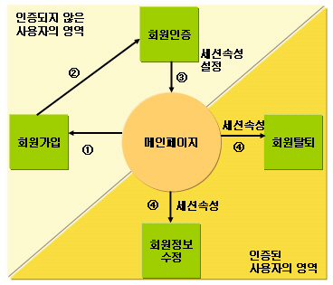
4. 회원관리 JSP페이지 작성
개요
회원관리 시스템은 회원의 인증이 된 경우와 되지 않은 경우를 나누어서 표시
회원 유무에 따라 제공되는 서비스가 다름

Slide 15
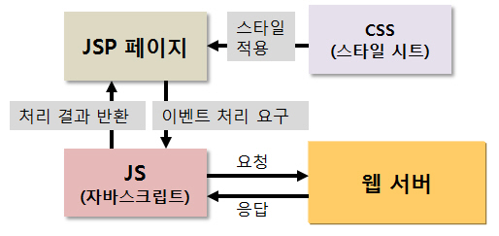
4. 회원관리 JSP페이지 작성
개요
Ajax기반에서 JSP페이지, JS, CSS간의 관계
JSP페이지: 화면의 내용표시 및 DB연동을 위한 자바빈사용
JS(자바스크립트)파일: JSP페이지에서 발생한 이벤트의 요구를 받아 웹 서버에 요청을 하는 작업 수행
CSS(스타일시트)파일: JSP페이지에서 사용할 스타일을 정의.

Slide 16
4. 회원관리 JSP페이지 작성
메인 페이지 작성
회원관리 시스템의 메인화면으로 인증되지 않은 사용자 부분과 인증된 사용자 부분을 제공.
실제적으로 사용자 인증에 관한 부분은 loginForm.jsp페이지에서 제공하며, main.jsp는 loginForm.jsp페이지를 표시할 영역을 제공

Slide 17
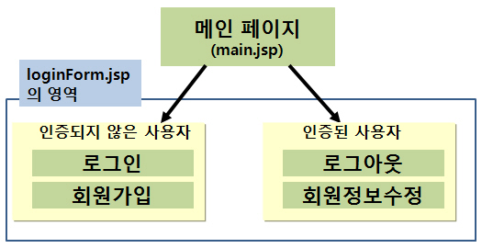
4. 회원관리 JSP페이지 작성
메인 페이지 작성
main.jsp페이지의 구조
인증되지 않은 사용자영역 : 사용자 인증을 위한 정보를 입력하는[로그인]부분과 [회원가입]으로 연결되는 버튼을 제공.
인증된 사용자영역 : 인증을 해제하는 [로그아웃]과 연결된 버튼을 제공하며 회원의 정보를 수정할 수 있는[회원정보수정]부분을 제공.

Slide 18
4. 회원관리 JSP페이지 작성
메인 페이지 작성
필요 페이지
main.jsp
시작페이지로 메인 화면을 제공.
main_auth영역에 회원가입, 회원인증, 회원정보수정 등의 작업을 실행해서 표시.
loginForm.jsp
인증되지 않은 사용자영역과 인증된 사용자 영역 제공
인증되지 않은 사용자영역: [로그인]부분과 [회원가입]버튼 제공
인증된 사용자 영역: [로그아웃],[회원정보수정]버튼 제공

Slide 19
4. 회원관리 JSP페이지 작성
메인 페이지 작성
필요 페이지
login.js
loginForm.jsp에서 사용하는 자바스크립트 파일로 [로그인], [회원가입], [로그아웃], [회원정보수정]버튼을 클릭 시 사용자의 요청을 서버로 전달.
style.css
스타일시트 파일로 웹 페이지 글꼴, 배경색 등의 스타일을 지정

Slide 20
4. 회원관리 JSP페이지 작성
회원 가입 페이지 작성
메인페이지에서 [회원가입]버튼을 누르면 동작되는 부분으로 회원가입 폼, 회원가입처리, 아이디 중복확인 부분으로 이루어짐

Slide 21
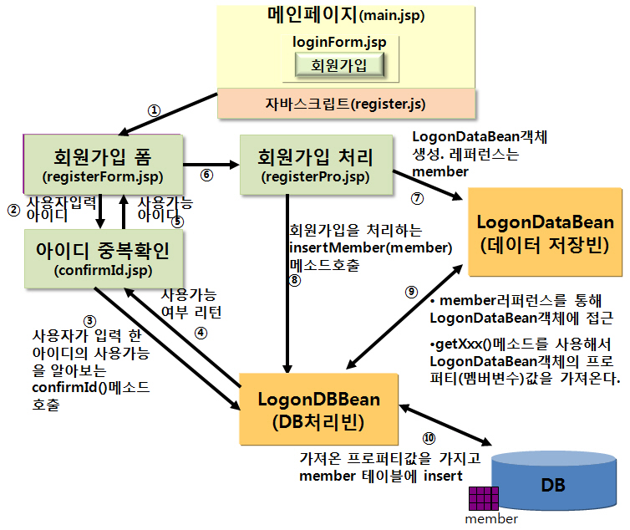
4. 회원관리 JSP페이지 작성
회원 가입 페이지 작성
회원 가입의 구조
메인페이지의 main_auth영역에 표시된 loginForm.jsp페이지의 [회원가입]버튼을 누르면 회원 가입 폼인 registerForm.jsp페이지가 main.jsp의 main_auth영역에 표시.
회원 가입 폼에 가입 정보를 입력 후 [가입하기] 버튼을 누르면 registerPro.jsp가 회원 가입을 처리
회원 가입 폼의 [ID중복확인]버튼을 누르면 confirmId.jsp에서 아이디 중복확인을 처리

Slide 22
4. 회원관리 JSP페이지 작성
회원 가입 페이지 작성
필요 페이지
registerForm.jsp
회원가입 폼으로 가입 정보를 입력하는 페이지.
registerPro.jsp
입력된 회원정보를 넘겨받아 회원가입을 처리하는 페이지.
confirmId.jsp
회원 가입 시 중복 아이디를 체크하는 페이지.
register.js
회원가입에서 사용하는 자바스크립트 파일로 [ID중복확인],[가입하기]버튼을 클릭 시 사용자의 요청을 서버로 전달.

Slide 23
4. 회원관리 JSP페이지 작성
회원 인증 페이지 작성
메인페이지에서 아이디와 비밀번호를 입력 후 [로그인]버튼을 누르면 동작되는 부분으로 로그인 폼, 로그인처리, 로그아웃으로 이루어짐.
인증된 회원의 로그아웃 처리와 회원정보수정/탈퇴의 메인화면으로 연결도 제공

Slide 24
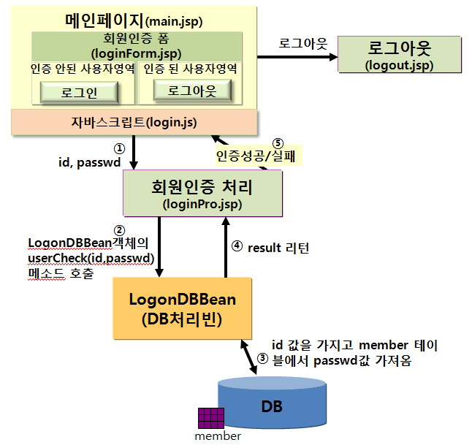
4. 회원관리 JSP페이지 작성
회원 인증 페이지 작성
회원관리 시스템 중 회원 인증의 구조
메인페이지의 main_auth영역에 표시된 회원인증 폼인 loginForm.jsp페이지에 아이디와 비밀번호를 입력 후 [로그인]버튼을 누르면, loginPro.jsp 페이지가 회원 인증을 처리.
회원인증에 성공하면 [로그아웃], [회원정보변경]버튼이 표시되며, [로그아웃]버튼을 누르면 로그아웃을 처리

Slide 25
4. 회원관리 JSP페이지 작성
회원 인증 페이지 작성
필요 페이지
loginForm.jsp
회원인증 폼으로 아이디와 비밀번호를 입력하는 페이지.
인증되지 않은 사용자 영역: [로그인], [회원가입]버튼 제공
인증된 사용자 영역: [로그아웃], [회원정보변경]버튼 제공
loginPro.jsp
입력된 아이디와 비밀번호를 넘겨받아 회원인증을 처리하는 페이지.

Slide 26
4. 회원관리 JSP페이지 작성
회원 인증 페이지 작성
필요 페이지
logout.jsp
인증된 사용자의 로그아웃을 처리하는 페이지.
login.js
회원인증에서 사용하는 자바스크립트 파일로 [로그인], [회원가입], [로그아웃], [회원정보변경]버튼을 클릭 시 사용자의 요청을 서버로 전달.

Slide 27
4. 회원관리 JSP페이지 작성
회원 정보 수정 및 탈퇴 페이지 작성
회원정보수정/탈퇴 메인 화면에서 비밀번호를 입력 후 [정보수정]버튼을 누르면 표시.
회원정보 수정 폼, 회원정보 수정처리로 이루어짐.

Slide 28
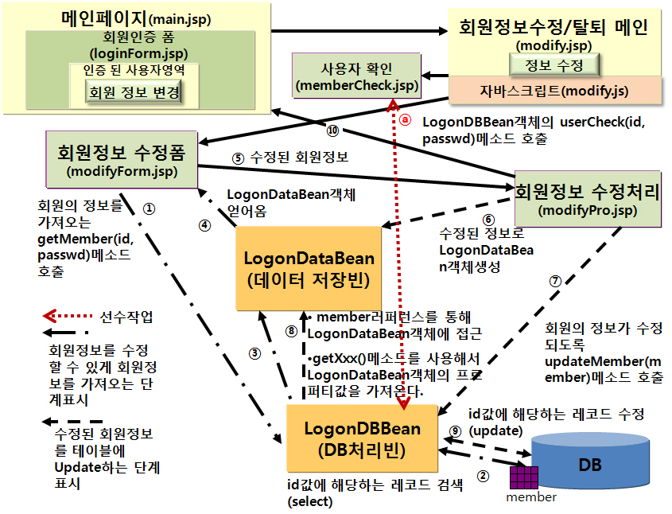
4. 회원관리 JSP페이지 작성
회원 정보 수정 및 탈퇴 페이지 작성
회원 정보 수정의 구조
회원정보수정/탈퇴 메인 화면인 modify.jsp페이지는 비밀번호를 입력하는 입력란과 [정보 수정], [탈퇴]버튼을 제공
비밀번호를 입력 후 [정보수정]버튼을 누르면, modifyForm.jsp페이지에 기존의 회원가입 정보와 [수정],[취소]버튼이 표시.
정보를 수정 후 [수정]버튼을 클릭하면 modifyPro.jsp 페이지가 회원 정보 수정을 처리

Slide 29
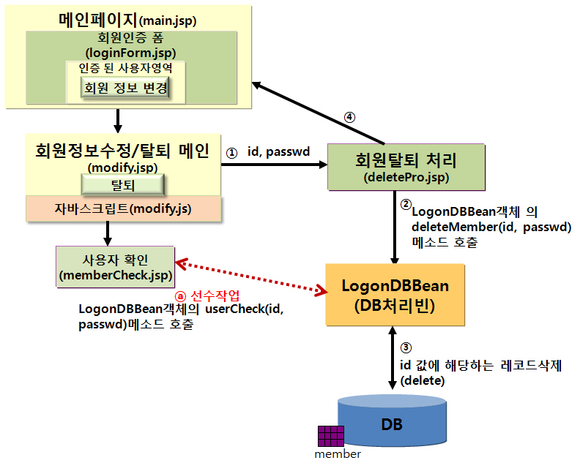
4. 회원관리 JSP페이지 작성
회원 정보 수정 및 탈퇴 페이지 작성
회원 탈퇴 구조
회원정보수정/탈퇴 메인 화면인 modify.jsp페이지에서 비밀번호를 입력 후 [탈퇴]버튼을 누르면, deletePro.jsp 페이지가 회원 탈퇴를 처리

Slide 30
4. 회원관리 JSP페이지 작성
회원 정보 수정 및 탈퇴 페이지 작성
필요 페이지
modify.jsp
회원정보수정/탈퇴 메인 화면으로 비밀번호 입력란, [정보 수정], [탈퇴]제공 페이지.
memberCheck.jsp
입력받은 비밀번호를 사용해 사용자를 재 인증하는 페이지.
modifyForm.jsp
회원정보 수정 폼으로 기존에 가입된 사용자 정보를 수정할 수 있도록 제공하는 페이지.

Slide 31
4. 회원관리 JSP페이지 작성
회원 정보 수정 및 탈퇴 페이지 작성
필요 페이지
modifyPro.jsp
회원정보 수정을 처리하는 페이지.
deletePro.jsp
회원 탈퇴를 처리하는 페이지.
modify.js
회원정보 수정에서 사용하는 자바스크립트 파일로 [정보수정], [탈퇴], [수정], [취소]버튼을 클릭 시 사용자의 요청을 서버로 전달.

